Slide 1

使い方ガイド資料
リーダー・ファシリテーター向け活用ガイド
対話をより効果的に
より有意義にするためのポイント

Slide 2
NaviLightについて
NaviLight(ナビライト)ってなに？
NaviLightは科学的検証に基づいたチームパフォーマンス向上支援ツールです。
チームパフォーマンスの向上を支援することを目的としています。そのため、アンケートや診断だけのツールではありません。アンケートを実施し、チームのパフォーマンス状態を診断し、その結果を用いて何に取り組むかをチームで考えることまでを支援するサービスです。

Slide 3
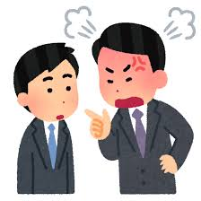

チームで方針を検討する意味
これまでのチームマネジメントのあり方
これからのチームマネジメントのあり方
伝達型マネジメント
リーダーが頑張る
共創型マネジメント
リーダーが「場」をつくる
お前
ここ直せ！
皆で
直そう！
リーダーは方針を伝えるのではなく、方針をつくる場をつくる。
チームとしてのお互いの違い可視化し、異なる私たちは何を方針としていけばよいのかを対話を通じてつくる。メンバーは誰か（またはリーダー一人）が決めた方針ではなく、私たちが決めた方針に取組むことで行動の実践に欠かせない「納得感」をチームで醸成する
リーダーは方針を部下に伝えるために試行錯誤。しかし、多様性が進む中でメンバーの考え方・熱意・優先順位・ロイヤルティはバラバラ…
リーダーが頑張れば頑張るほど部下はやらされ感を募らせ、いつの間にかリーダー自身も疲弊…

Slide 4

場づくりのポイント
何
を事前に準備する必要があるの？
お互いに慣れないうちは特に事前の準備が重要です。当日の対話がスムーズに進むよう、事前に整理しておくべきことを確認します。
ど
うやって進めたらいいの？
NaviLightを使ってどのような対話を進めたらよいか、当日の進行のポイントを確認します。

Slide 5
何を事前に準備する必要があるの？
事前説明資料の配布
診断を実施するにあたって、説明資料をメンバーに配布し、協力を依頼します。資料はナビライトHP（https://web.navi-light.jp）の「資料ダウンロード」よりダウンロードできます。
当日のスケジュールと目的の共有
メンバーにとっては、最初に「何をする場か」が明確になっていた方が、その場に集中しやすくなります。「ここは何をするところか」「何をゴールとしているのか」を事前に整理し、共有しておきましょう。

Slide 6
何を事前に準備する必要があるの？
レポートの印刷
結果はメンバー全員のメールアドレスに届きますが、当日印刷して準備しておくことも有効です。個人の携帯やパソコンから確認しながら進めることも可能ですが、その場合、メンバーが無意識のうちに下を見がちになったり、画面に集中してメンバーの顔を見なくなってしまい、結果として参加意識を削いでしまう可能性があります。
会場の準備
どのように机や椅子をレイアウトするかで、創り出される心理的状況が変わってきます。次ページの代表的配置パターンを参考に、当日の会場レイアウトについても検討しておきましょう。

Slide 7
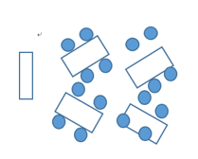
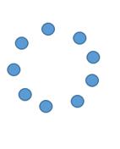
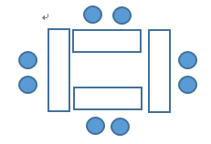
会場のレイアウト例
長方形・サークル型
アイランド型
人数が多く、グループワークの実施が想定されている場合に用いる形です。グループワークがしやすいのは勿論ですが、グループ毎の対抗意識やチーム意識が自然と醸成されやすくなる。 ただし、情報がグループ内での共有に留まってしまいやすいので、全体での情報共有の工夫が必要となります。
多数のメンバーが集まる会議なので使用される形。長方形型は上座を作ってしまう傾向があり、関係の質が低い組織では活発な議論が行われ難い傾向もあります。（長方形の真ん中の空間を埋めると、食卓のような場になるので、また異なる）
机をなくし、椅子だけでサークルをつくることもあります。
スクール型
講義や講演会の時に良く使う全員が前を向いて座る座り方です。参加者がワークショップに慣れていない場合、最初から椅子だけだったり、輪になっていると、かえって参加者が緊張してしまうことからまずは、スクール型から始めることが多いです。
しかし「伝える側」と「伝えられる側」が明確に示されるため、受身的な受講態度を誘発します。

Slide 8
どうやって進めたらいいの？
当日、進行を進めるにあたっては、ミーティングフォーマットがナビライトHP（https://web.navi-light.jp）の「資料ダウンロード」よりダウンロードできますので、そちらもご参考ください。
進め方の注意点・ポイントは次ページ以降をご参考ください。

Slide 9
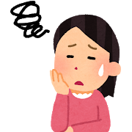

どうやって進めたらいいの？
議論したくても、沈黙が… なかなか意見交換が進まない…！
特に日本には「他者がどう出るか」を気にし、発言を控える文化・同調圧力があると言われています。これは人が5人以上集まると強く働くとされており、その為、議論の際は、グループサイズの特徴を考慮したグループの作成が必要となります。
沈黙になってしまう時は、まずは2ペアで話しあい、4人→8人→全体という流れがスムーズですし、「お隣の方と話し合ってみてください」と「正面の方と話し合ってみてください」を交互に行った後、グループでというのもスムーズです。また、コミュニケーションが苦手な方が集まっていると判断した場合は、一人から始めるのも効果的です。
小グループの基本
１人
２人
４人
５人
１０人
議論活発度
100％？
議論活発度
０％
まずは誰か
一人と

Slide 10
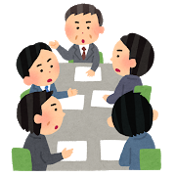
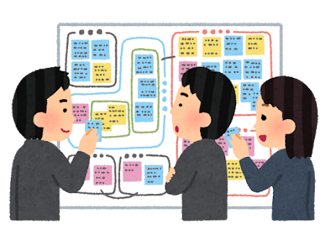
どうやって進めたらいいの？
小グループで始めた際の情報共有の仕方
ただし、難しいのが情報の共有です。グループの意見を共有する場合は、グループ発表などを。個人の意見を共有する場合は、全員で輪になり共有をしたり、人数が多い場合は、個人で紙（付箋）に書いてもらったものを、壁などに貼り、全体でみるというのがスムーズです。

Slide 11
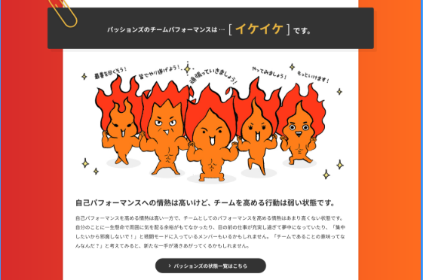
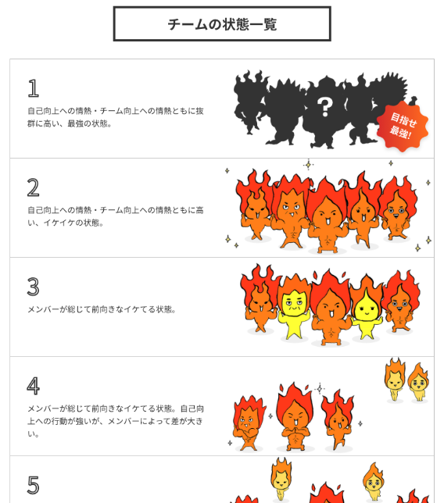
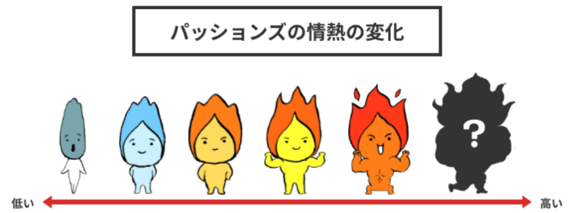
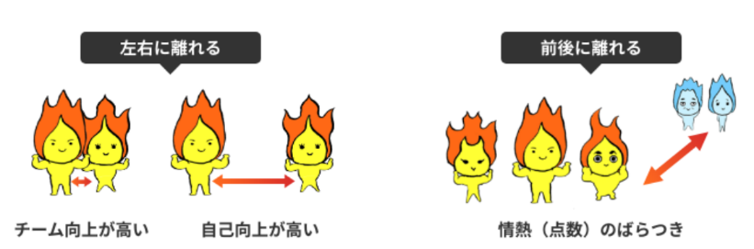
参考：レポートの見方
まず最初にチーム状態（チームパフォーマンス向上への有効性が証明されている自己向上行動・チーム向上行動の発揮度合い）がイラストとコメントによって表示されます。
チームの状態は全部で13パターンに分かれています。
【イラストのパターン分け】
クリックすると全13パターンが確認できます。

Slide 12
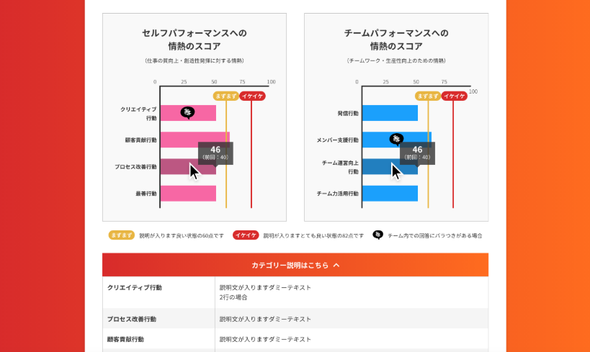
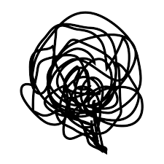
参考：レポートの見方
チームパフォーマンス向上への有効性が証明されている行動（自己向上行動・チーム向上行動）のそれぞれの発揮度合い詳細が表示されています。
まずまず
平均的パフォーマンスチームになるための得点目安です
イケイケ
チーム内での回答に大きなバラつきがある場合に表示されます
ハイパフォーマンスチームになるための得点目安です
各カテゴリーの定義が確認できます。

Slide 13
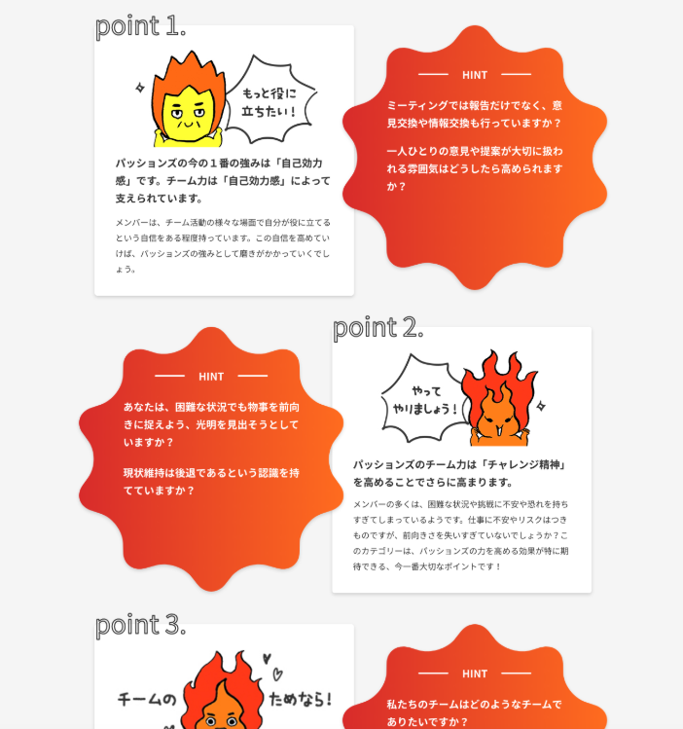
参考：レポートの見方
チーム状態を確認したら、チームパフォーマンス向上の3つのポイントを確認します。
それぞれのポイントは、自己向上行動・チーム力向上行動に影響を与える9つの要因の中から、下記の視点で表出されています。
POINT１．：チームの今の強み
POINT２．：チームの今の弱み
POINT３．：チームで回答にばらつきが大きいもの
チーム対話を効果的に行うため、参考となる問いを表出しています。チームで問いに対する答えを検討し、考察を深めましょう。

Slide 14
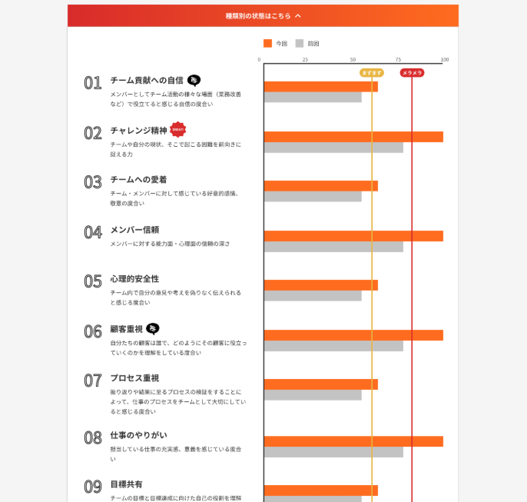
参考：レポートの見方
自己向上行動・チーム力向上行動に影響を与える9つの要因の詳細結果も確認可能です。

Slide 15
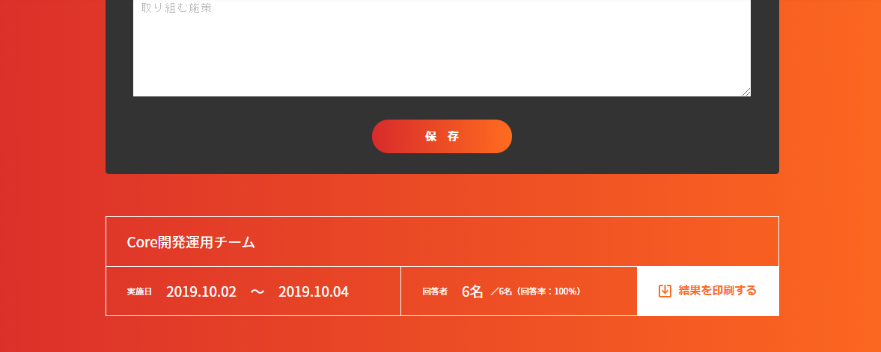
参考：レポートの見方
必要に応じて印刷・ミーティングにてご使用いただけます。
診断の実施概要（時期・回答率）が記載されています。

Slide 16
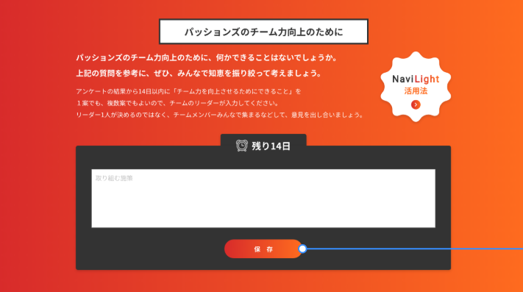
参考：レポートの見方
最後にチームでの施策を記録！
次回再チャレンジ日程を予約しましょう！

